Slide 1
社会情報体験演習
ランダムウォークの実習
寺尾 敦
青山学院大学社会情報学部
atsushi [at] si.aoyama.ac.jp
Twitter: @aterao

Slide 2
実習の目的
ランダム系列の性質（ふるまい）を理解する．
  世の中にはランダムな（＝規則性のない，将来を予測できない）現象があふれている．（一方で，ランダムに見えるが，ランダムでない現象もある）
  人間はランダム系列にだまされる．参考文献：Taleb, N. N. (2007). Fooled by randomness (2nd Ed.). Penguin Books. 日本語訳は，『まぐれー投資家はなぜ運を実力と勘違いするのか』（ダイヤモンド社） 「社会情報演習I」のウェブ参照

Slide 3
実習の内容
100試行の１次元ランダムウォーク実験
  ±０の地点からスタート
  コインを投げる．表が出たらプラス方向，裏が出たらマイナス方向に１移動する．
  100試行での，移動の軌跡を観察する．
乱数を使って，同じランダムウォークのシミュレーションを行う．

Slide 4
コイン投げによるランダムウォーク

Slide 5
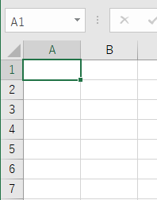
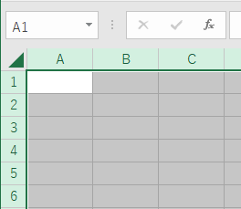
列の幅を変更します．
エクセルのシートの左上（[1] の上，[A] の左）にマウスのカーソルをあわせ，左クリックします．
シート全体が選択された状態になります．

Slide 6
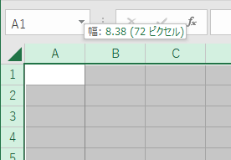
[A] という表示と [B] という表示の間にカーソルをあわせます．カーソルが黒い十字（横棒は両端に矢印）に変わったら，マウスで左クリック（クリックしたまま，指を離さない）します．
マウスで左クリックすると，
横幅が表示されます．

Slide 7
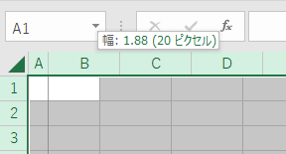
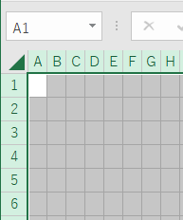
マウスを左クリックしたまま，左方向にマウスを移動させます．シートの横幅が変わります．
幅が1.88（20 ピクセル）になったらマウスから指を離します．
ワークシートが方眼紙のようになります．
（セルの高さも調整すると，正方形にできます）

Slide 8
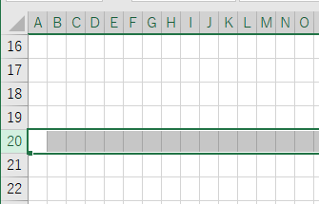
20行目の [20] という表示の上にマウスのカーソルをあわせます．カーソルの形が右向きの矢印になったら，マウスを左クリックします．
20行目が選択された状態になります．

Slide 9
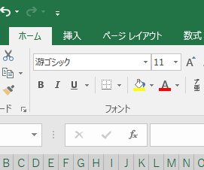
選択したセル（20行目すべて）に色をつけます．[ホーム] タブの [フォント] で，バケツが描かれているアイコンを左クリックします．（バケツの右側に描かれている下向き矢印をクリックすると，色の選択ができます）

Slide 10
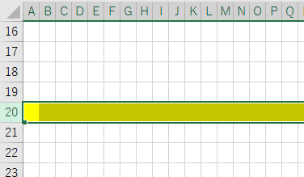
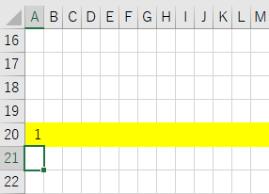
20行目に色（黄色）がつけられました．
20行目を±0，その上側をプラス，下側をマイナスとします．
A20 セルに数字の「１」（半角）を入力してください．
ここがランダムウォークの出発点となります．

Slide 11
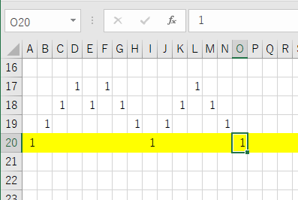
まだ始めないで！
コインを投げて，表が出たらプラス方向に，裏が出たらマイナス方向に１移動します．これを１次元のランダムウォークと呼びます．「１次元」ですから，本来はA列だけで上下に移動するのですが，移動の軌跡を見るために，右方向にも１列ずつ移動することにします．したがって，表が出たら右上のセルに，裏が出たら右下のセルに移動します．移動先のセルに数字の「１」（半角）を入力してください．これを100試行繰り返します．

Slide 12
ノート課題（１）：結果の予想
100試行のランダムウォークの軌跡がどのようになるか，予想してみましょう．
  ノートで，線分を横方向に引く．これがエクセルの20行目に引いた黄色い直線である．
  数字の１が並んでゆく軌跡を曲線で描く．
  曲線は直線の左端上から始まる．ランダムウォークの終わりには，曲線の終端が直線上にあるとは限らない．

Slide 13
ノート課題（１）：結果の予想
表（あるいは裏）の出る割合は，どれぐらいになるでしょうか？
プラス側にいた時間（あるいは，マイナス側にいた時間）の割合は，どれくらいになるでしょうか？

Slide 14
注意
コインを投げるとき，特定の傾向のある投げ方（たとえば，いつも表を上にして，同じ高さから落とす）をしないように．特定の面ばかり出ることになるかもしれません．
エクセルの第１行を超えて上に移動しなければならないことには，たぶんならないと思います．しかし，公平な投げ方をしていてもそうなったときには，行を挿入して続けてください．
それでは始めてください．

Slide 15
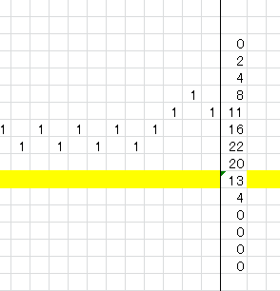
CW 列まで進むと，100試行になります．B 列が第１試行です．
CX 列で，SUM関数を使って行方向の合計を計算しましょう．たとえば，CX20 セルでは，
= SUM(B20:CW20)
と入力します．
右図では，プラス領域に83，マイナス領域に4，ゼロの位置に13回いたことがわかります．
罫線を引いてもよいでしょう．

Slide 16
ランダムウォークを行ったエクセルのシートに，名前をつけて保存してください．

Slide 17
実験結果の検討
100試行のランダムウォークの軌跡は，予想とあっていましたか？
  ±0の地点を横切った（プラスからマイナスへ，あるいはマイナスからプラスへ変化した）回数を，予想と比較してください．この回数は数えてください（前のスライドでの，第20行にいた回数は，横切った回数とは異なります）．
  ±0の地点を横切ったタイミングや，グラフの周期性についても，予想と比較してみましょう．

Slide 18
実験結果の検討
表（あるいは裏）の出る割合は，予想とあっていましたか？
  最終的な位置からわかります．たとえば，最終的な位置を +4 だとすると，表の出た回数は ,
プラス側にいた時間（あるいは，マイナス側にいた時間）の割合は，予想とあっていましたか？
  これは行方向の合計からわかります．

Slide 19
ノート課題（２）
コイン投げのランダムウォーク実験からわかったこと，気がついたこと，疑問に思ったことを，ノートにまとめましょう．
  C-Learning で回答してください．
  Course Power の本日の授業で，「ランダムウォーク実験エクセルファイル（コイン実物）」というレポートが設定されています．エクセルのファイルを，ここから提出してください．

Slide 20
エクセルの乱数を用いた
ランダムウォーク

Slide 21
ノート課題（３）：結果の予想
100試行のランダムウォークの軌跡がどのようになるか，予想してみましょう．
  ノートで，線分を横方向に引く．これがエクセルの20行目に引いた黄色い直線である．
  数字の１が並んでゆく軌跡を曲線で描く．
  曲線は直線の左端上から始まる．ランダムウォークの終わりには，曲線の終端が直線上にあるとは限らない．

Slide 22
ノート課題（３）：結果の予想
表（あるいは裏）の出る割合は，どれぐらいになるでしょうか？
プラス側にいた時間（あるいは，マイナス側にいた時間）の割合は，どれくらいになるでしょうか？

Slide 23
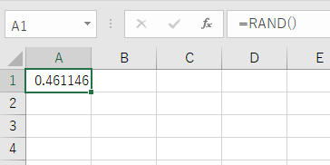
エクセルの乱数を用いてランダムウォークを行います．
新しいエクセルファイルを開いて（新しいワークシートでもよい），A1 セルに
=RAND()
と入力してください．RAND 関数は０から１までの実数をランダムに発生させます．

Slide 24
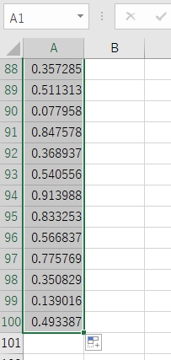
A1 セルを，A2 セルから A100 セルまでコピーしてください．
これらのセルすべてに
= RAND()
という式を入力したことになります．
コピーなど，何らかの操作を行うたびに乱数は再計算されて，別の値になります．よって，A1 セルの値は変化します．気にしないでください．

Slide 25
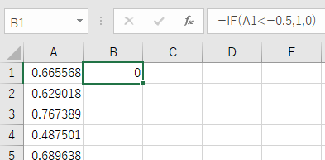
コイン投げのランダムウォークでは，表および裏の出る確率は，いずれも1/2でした．
そこで，乱数の値が 0.5 以下なら表，0.5より大きければ裏ということにします．
B1 セルに，
=IF(A1<=0.5, 1, 0)
と入力して，Enter キーを押してください．表を１，裏を０で表しています．

Slide 26
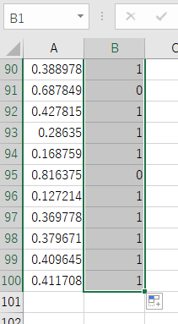
B1 セルを，B2 セルから B100 セルまでコピーしてください．
これで，コインを１００回投げたとみなすことのできる系列ができました．

Slide 27
新しいワークシートを開き，コイン投げによるランダムウォークの時と同じ準備（列幅の変更，20行目の色付け）をします．
最初のワークシートにある，乱数から構成した１（表）と０（裏）の系列をコピーします．
  コピー先は，新しいワークシートでの，B1 セルから CW1 セルです．
  単純なコピーではありません．次のスライドを見てください．

Slide 28
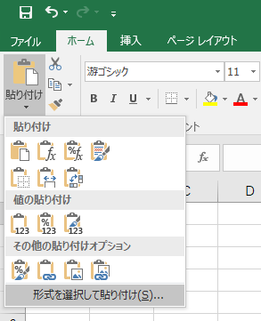
用意した新しいワークシートで，B1 セルを選択します．
[ホーム] タブの「貼り付け」の下にある矢印をクリックし，「形式を選択して貼り付け」を選んでください．

Slide 29
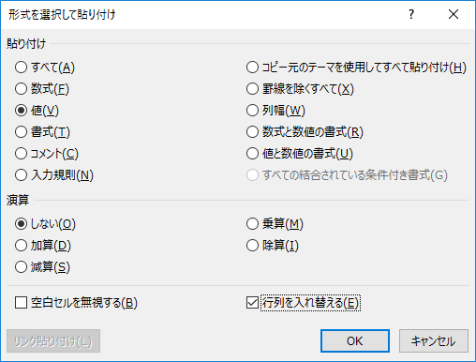
貼り付けは「値」とします．
「行列を入れ替える」にチェックを入れてください．
[OK] ボタンを押します．

Slide 30
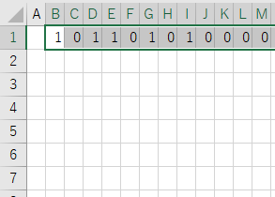
エクセルで構成したコイン投げの系列がコピーされました．
数字の１は表，０は裏を表します．この系列を用いて，実際のコイン投げで行ったのと同じことを行ってください．

Slide 31
ランダムウォークを行ったエクセルのシートに，名前をつけて保存してください．

Slide 32
実験結果の検討
100試行のランダムウォークの軌跡は，予想とあっていましたか？
  ±0の地点を横切った（プラスからマイナスへ，あるいはマイナスからプラスへ変化した）回数を，予想と比較してください．
  ±0の地点を横切ったタイミングや，グラフの周期性についても，予想と比較してみましょう．

Slide 33
実験結果の検討
表（あるいは裏）の出る割合は，予想とあっていましたか？
  最終的な位置からわかります．たとえば，最終的な位置を +4 だとすると，表の出た回数は ,
プラス側にいた時間（あるいは，マイナス側にいた時間）の割合は，予想とあっていましたか？
  これは行方向の合計からわかります．

Slide 34
実験結果の検討
ノート課題（２）で書いたことについて検討してください．たとえば，
  疑問に思ったことについて，何かわかったことや気がついたことはありませんか？
  「こうだ」と思っていたけど，実は違うかもしれないことはありませんか？

Slide 35
ノート課題（４）
コイン投げのランダムウォーク実験（エクセルの乱数使用）からわかったこと，気がついたこと，疑問に思ったことを，ノート（C-Learning）にまとめましょう．
  新しくわかったこと，気がついたこと，疑問に思ったことがあれば，必ず書いてください．
  「ランダムウォーク実験エクセルファイル（乱数）」というレポートが Course Power に設定されています．エクセルのファイルを，ここから提出してください．

Slide 36
エクセルVBAを用いた
ランダムウォーク

Slide 37
ノート課題（５）：結果の予想
100試行のランダムウォークの軌跡がどのようになるか，予想してみましょう．
  ノートで，線分を横方向に引く．これがエクセルの20行目に引いた黄色い直線である．
  数字の１が並んでゆく軌跡を曲線で描く．
  曲線は直線の左端上から始まる．ランダムウォークの終わりには，曲線の終端が直線上にあるとは限らない．

Slide 38
ノート課題（５）：結果の予想
表（あるいは裏）の出る割合は，どれぐらいになるでしょうか？
プラス側にいた時間（あるいは，マイナス側にいた時間）の割合は，どれくらいになるでしょうか？

Slide 39
コイン投げ，あるいは，エクセルの乱数を用いたランダムウォークは，それぞれ１回の実験にすぎない．
実験を何度も繰り返さないと，観察された現象は珍しいことなのか，よくあることなのか，わからない．
しかし，これまでの手順で何度も実験を行うことは手間がかかりすぎる．

Slide 40
そこで，エクセル VBA を用いて，何度もシミュレーションを行うことのできるワークシートを作成する．
今はみなさんに VBA の知識がないので，寺尾があらかじめ作成したファイルを配布する．
  後期の「コンピュータ実習」（Visual Basic を学ぶ）の内容をマスターすれば，これぐらいのシミュレーションは簡単に作成できる．

Slide 41
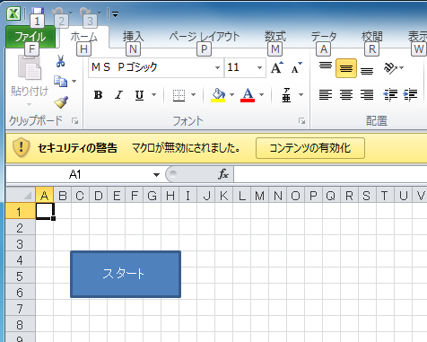
ファイル（rw.xlsm）を開くとセキュリティの警告が出る．
[コンテンツの有効化] をマウスで左クリックして，マクロを有効にする．

Slide 42
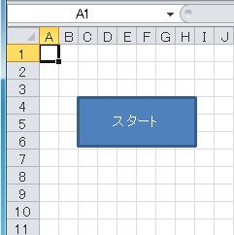
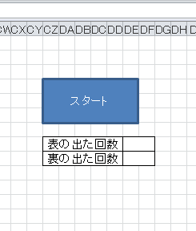
スタートボタン（２か所にある）を押すと，100試行の１次元ランダムウォークのシミュレーションが始まる．

Slide 43
実験結果の検討
ノート課題（２）および（４）で書いたことについて検討してください．たとえば，
  疑問に思ったことについて，何かわかったことや気がついたことはありませんか？
  「こうだ」と思っていたけど，実は違うかもしれないことはありませんか？

Slide 44
ノート課題（６）
コイン投げのランダムウォーク実験（エクセルVBA使用）からわかったこと，気がついたこと，疑問に思ったことを，ノートにまとめましょう．
  C-Learning で回答してください．
  新しくわかったこと，気がついたこと，疑問に思ったことがあれば，必ず書いてください．

Slide 45
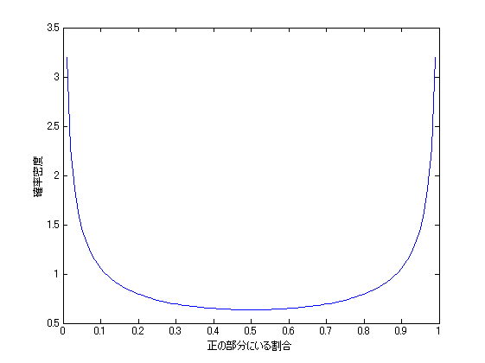
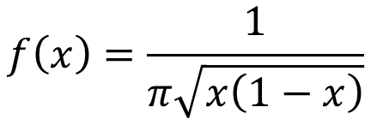
正領域にいる割合の確率密度関数
$$f\left(x\right)=\frac{1}{π\sqrt{x\left(1−x\right)}}$$
原点の右か左に偏って歩いていることが多い．
「実力伯仲のシーソーゲーム」は，あまりない．
Notes:
% MATLAB で作図
N = 0:0.01:1;
Y = 1 ./ (pi .* sqrt(N .* (1 - N)));
plot(N, Y)
xlabel('正の部分にいる割合')
ylabel('確率密度')
# R で作図
arcsin_law <- function(x){1/(pi * sqrt(x * (1 - x)))}
curve(arcsin_law, xlab="正の部分にいる割合", ylab="確率密度")

Slide 46
100試行の系列はランダムに見えますか？
  どのように構成したかは秘密で，あなたが系列を見せられたら，ランダム系列に見えますか？
ドルやユーロの為替チャートはランダムに変動するのでしょうか？
ランダムウォークの軌跡を，為替チャート（１年あるいはもっと長期）と比べてみてください．似ていますか？
  三井住友銀行為替チャート

